Slide 1

Цифровые инструменты учебно-исследовательского проектирования по биологии на инфраструктурной платформе «Точка роста»

Slide 2
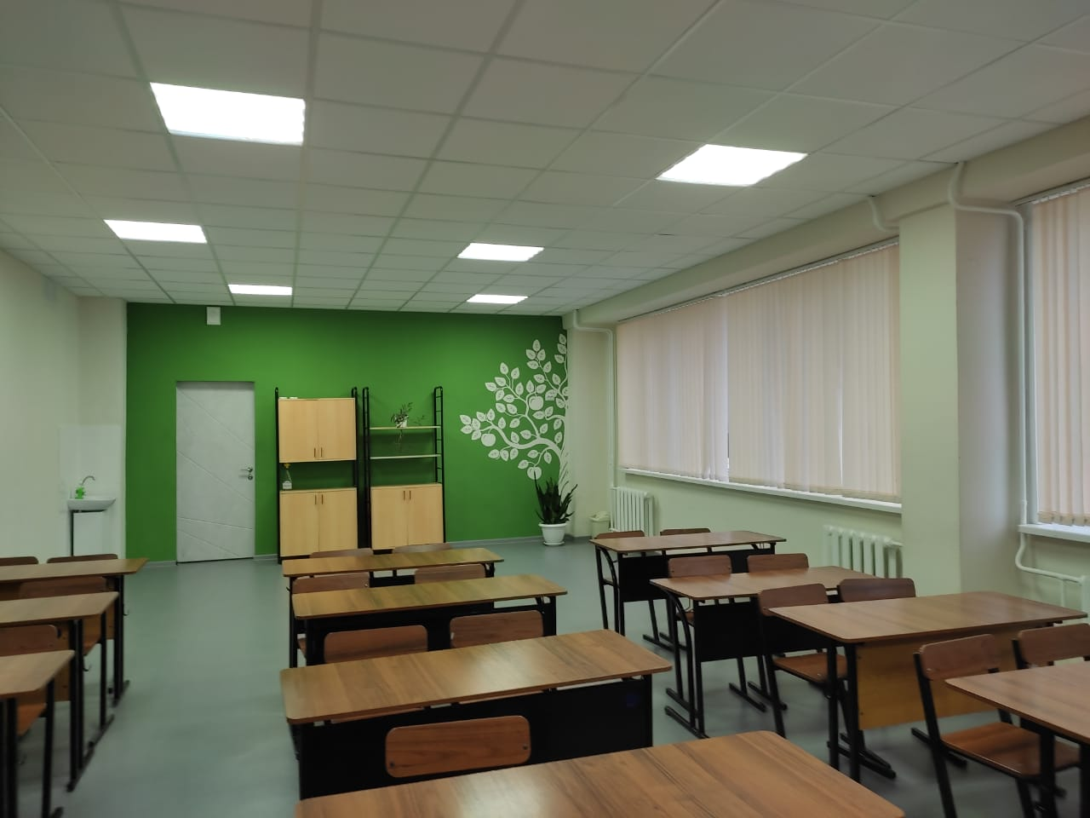
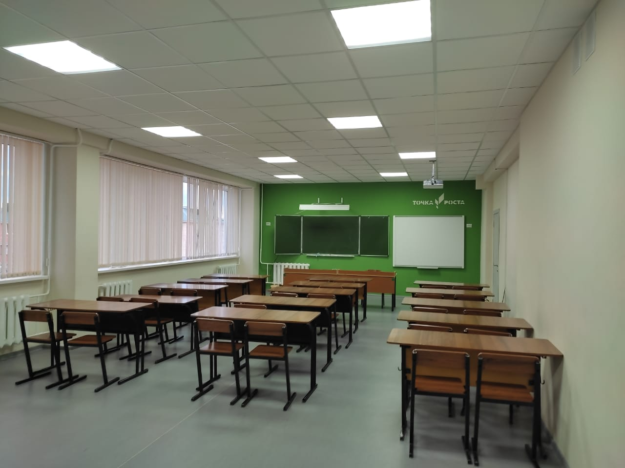
Кабинет биологии

Slide 3
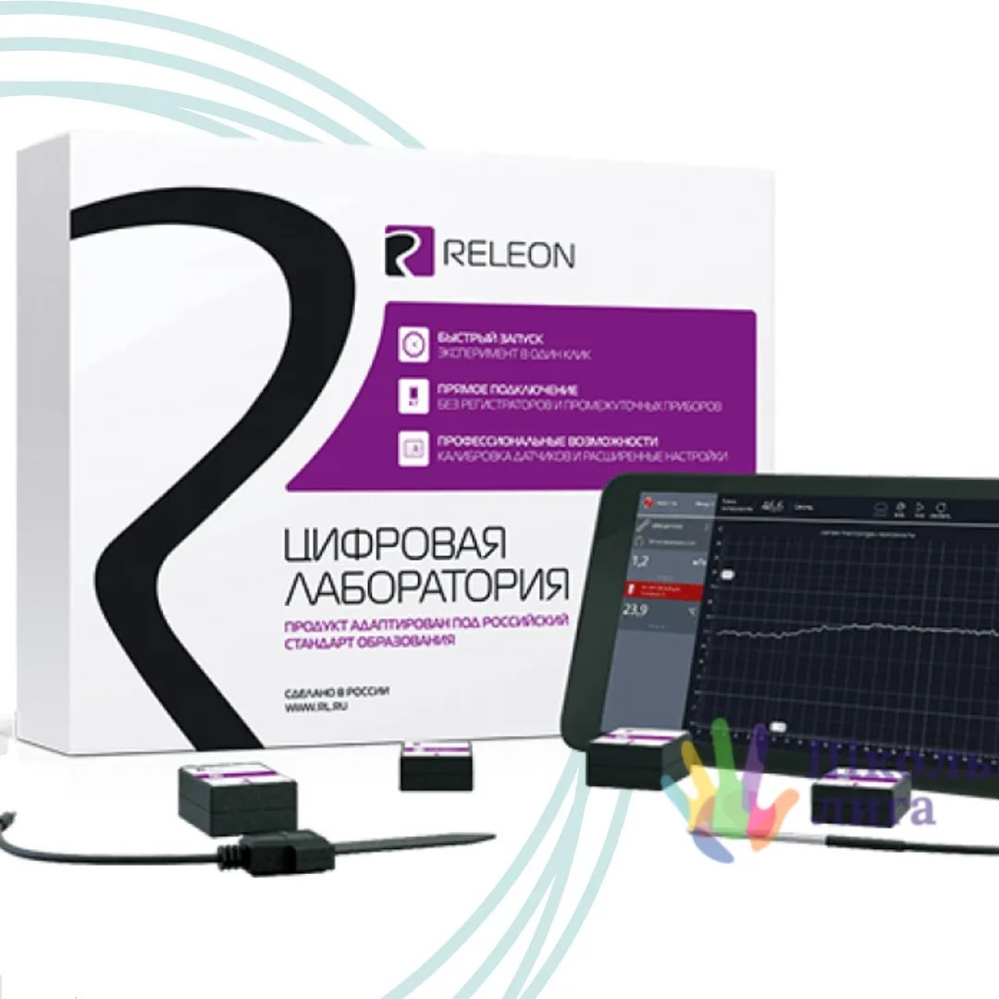
Цифровая лаборатория «Releon»
• Мультидатчики поставляются в форм-факторе стандартных измерительных устройств Relab, фактически содержат от двух до восьми датчиков внутри корпуса. Такой подход позволяет разместить в одном устройстве целый набор датчиков.

Slide 4
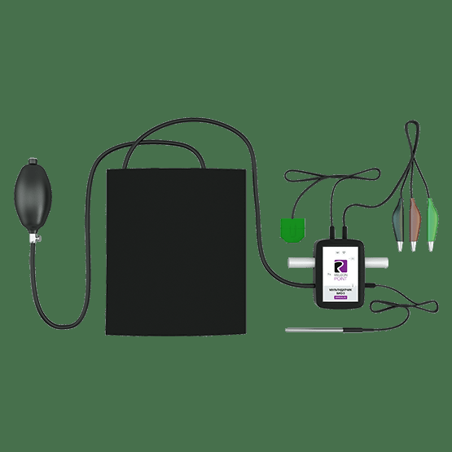

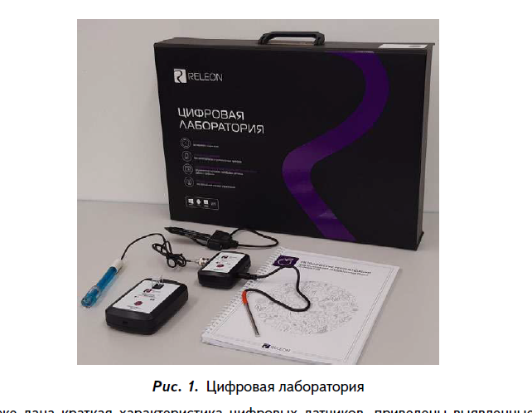
Представленные решения позволяют проводить демонстрационные эксперименты, лабораторные и практические занятия по изучению физиологии человека, основных обменных процессов растений и животных

Slide 5
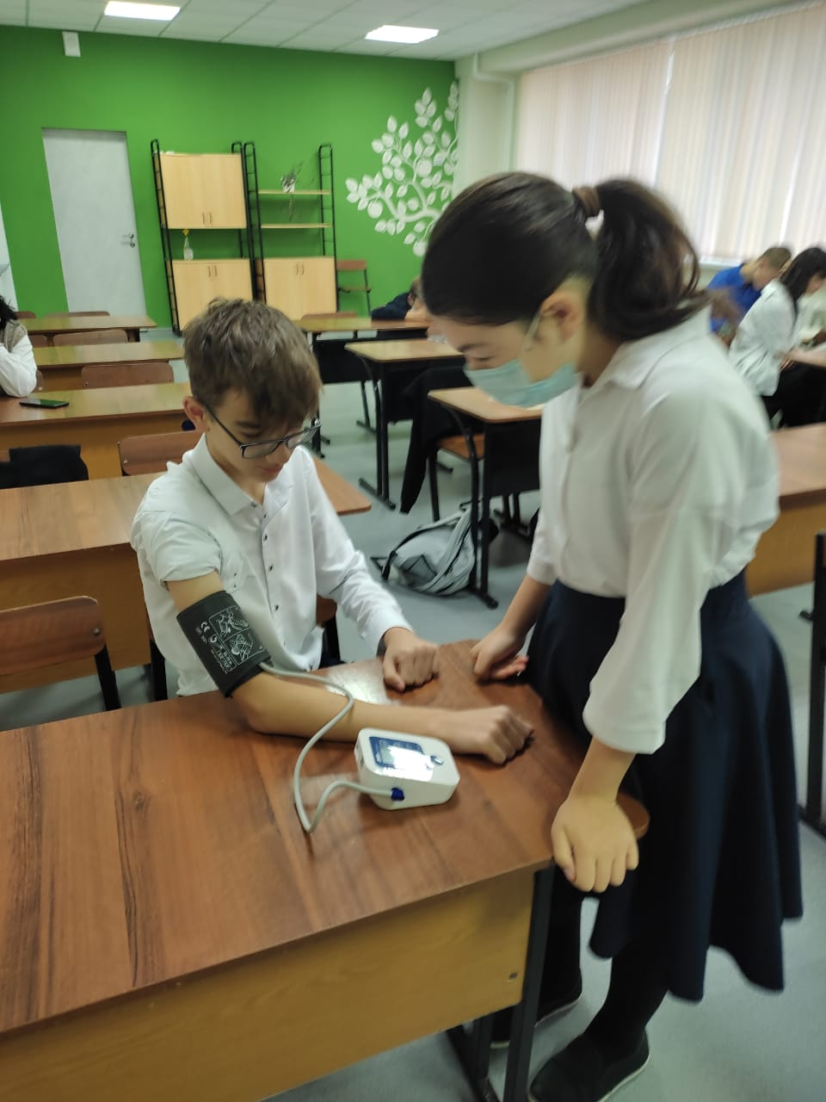
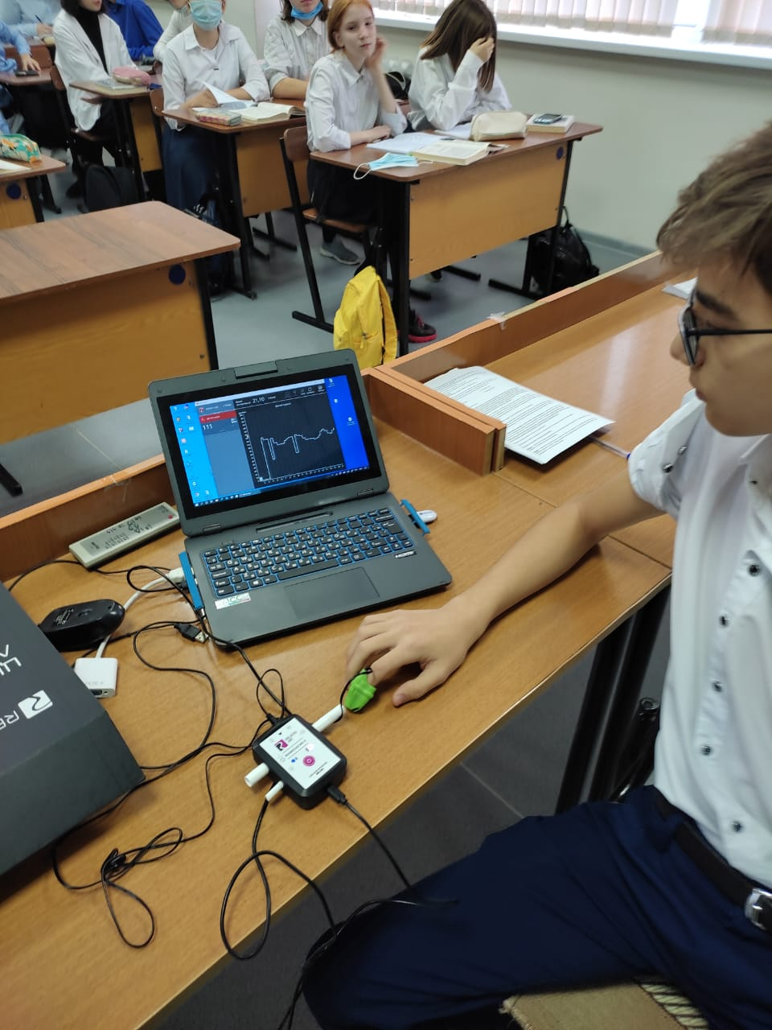
Цифровые лаборатории
«Физиология человека»

Slide 6
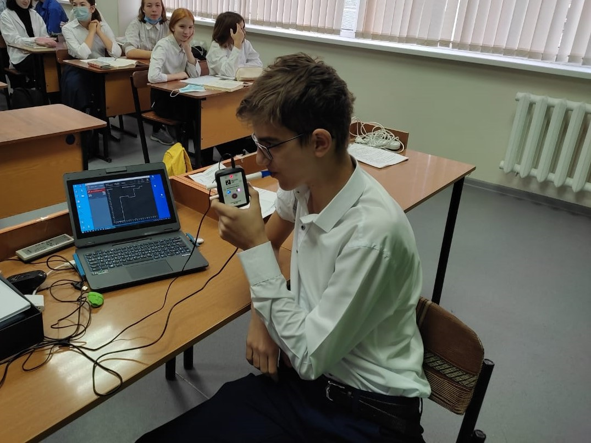

Slide 7


